Slide 1

Auth Erasmus Database
Μία βάση δεδομένων του ΑΠΘ για τους εξερχόμενους
φοιτητές με το πρόγραμμα Erasmus+
Δημήτρης Μπαρμπαρούσης
Ευγενία Σταυριανίδου
Θεόδωρος Λιούπης
Ομάδα 12

Slide 2
Χρησιμότητα της βάσης ErasmusDB
Αποδοτικότητα: Η ErasmusDB μπορεί να βοηθήσει στην αυτοματοποίηση πολλών διοικητικών εργασιών που σχετίζονται με τη διαχείριση του προγράμματος, όπως η παρακολούθηση της προόδου των συμμετεχόντων και η διευκόλυνση της επικοινωνίας. Αυτό μπορεί να εξοικονομήσει χρόνο και να μειώσει τον φόρτο εργασίας για το προσωπικό και οποιονδήποτε εμπλέκεται με το πρόγραμμα.
Προσβασιμότητα: H βάση επιτρέπει στους σχετικούς ενδιαφερόμενους να έχουν εύκολη πρόσβαση και να ενημερώνουν τις πληροφορίες σχετικά με τους φοιτητές στο πρόγραμμα, τα ιδρύματα υποδοχής, τα Erasmus offices κτλ. Αυτό μπορεί να διευκολύνει την επικοινωνία και τη συνεργασία μεταξύ των διαφόρων μερών (πχ φοιτητές με ECTS coordinators) και να διασφαλίσει ότι όλοι έχουν πρόσβαση στις πιο ενημερωμένες πληροφορίες.
Διαχείριση δεδομένων: Η βάση δίνει την δυνατότητα για αποθήκευση και διαχείριση μεγάλου όγκου δεδομένων με δομημένο και οργανωμένο τρόπο. Έτσι για παράδειγμα οι φοιτητές μπορούν να αναζητήσουν σε ένα μέρος όλα τα μαθήματα του ιδρύματος υποδοχής, τις επιλογές στέγασης κτλ, αντίστοιχα οι ECTS coordinators να παρακολουθούνε όλα τα learning agreement των φοιτητών.

Slide 3
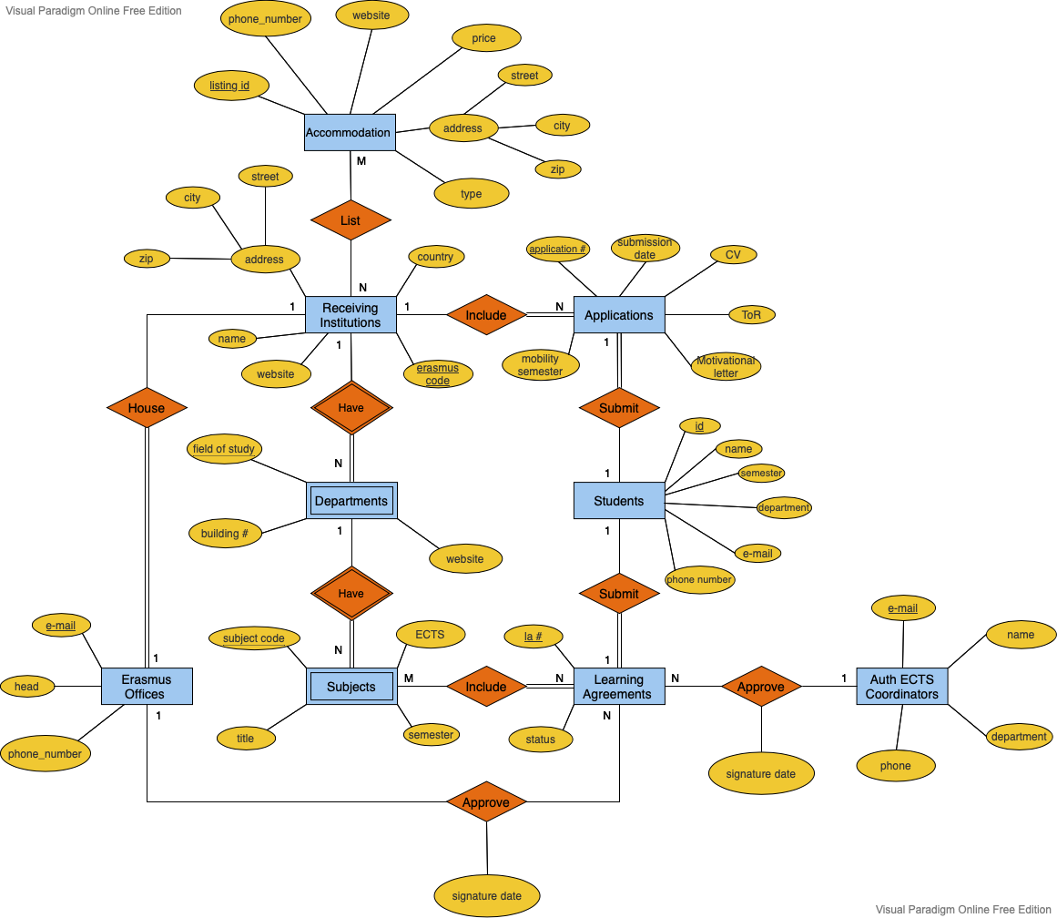

Slide 4
Χρήστες της ErasmusDB
Διαχειριστής (Auth Erasmus Office)
Auth ECTS Coordinators
Students
Staff of Foreign Erasmus Offices

Slide 5


Ευχαριστούμε!
Gracias!
Obrigado!
Porto, Portugal

